Slide 1
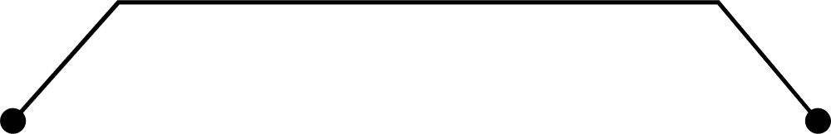
Formulários no Flutter
Apresentado por: João Victor, Paulo Vitor e Talysson Vasconcelos

Slide 2
AGENDA
Introdução
Inserção do widget Form
Adição de campos de entrada
Criação de botão de envio
Validação dos campos de entrada
Salvamento dos campos de entrada
Resultado final

Slide 3
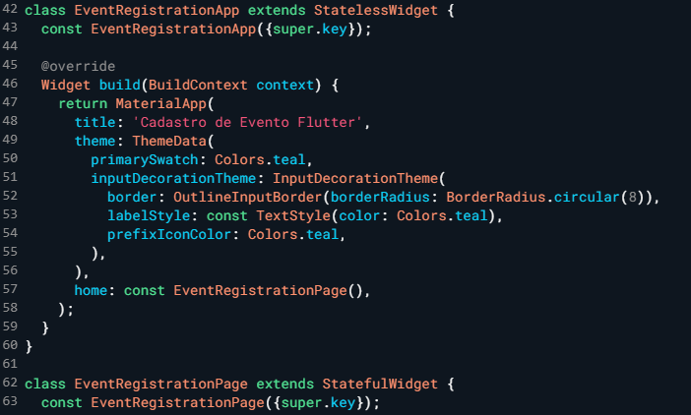
Introdução
  Neste módulo, veremos como criar formulários eficientes e funcionais para aplicativos. Adicionando campos de entrada, botões de envio e outros elementos essenciais para criar forms completos e atraentes.
  Estrutura básica para iniciar o projeto:

Slide 4
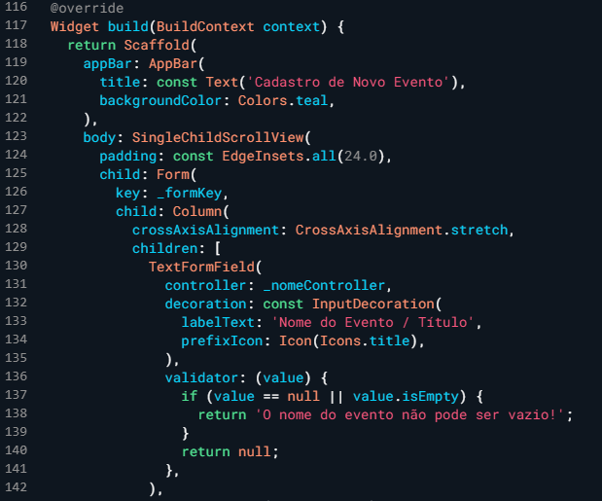
Inserção do widget Form
  Agora adicione a classe com o widget “Form” em seu build method. Isso irá criar um formulário para o usuário preencher.

Slide 5
Adição dos campos de entrada
  Dentro do widget Form, adicione os campos de entrada que você deseja que o usuário preencha.
  Por exemplo, você pode adicionar um “TextFormField” para uma caixa de texto ou um “DropdownButtonFormField” para uma lista suspensa.

Slide 6
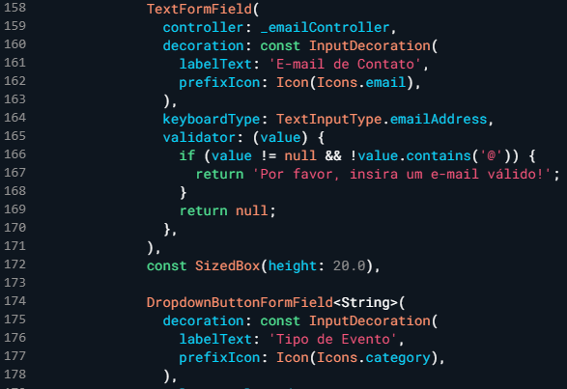
Adição dos campos de entrada

Slide 7
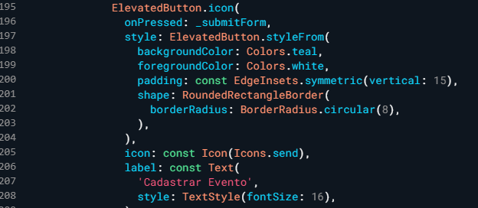
Criação de botão de envio
  Adicione um botão de envio no final do formulário. Você pode usar um “ElevatedButton” para isso.
  Não esqueça de adicionar validações no seu formulário. No exemplo presente no projeto, os campos são validados antes do envio do formulário.

Slide 8
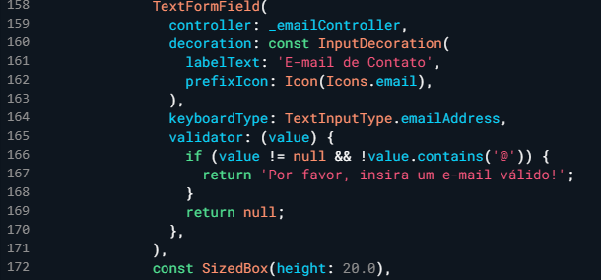
Validação dos campos de entrada
  Para validar os campos de entrada, usaremos o método “validate” no “TextFormField”. Isso irá verificar se o usuário preencheu corretamente os campos e exibirá erros se necessário.
  Também é possível utilizar o método “autovalidate” do widget “Form” para validar os campos automaticamente enquanto o usuário preenche o formulário.

Slide 9
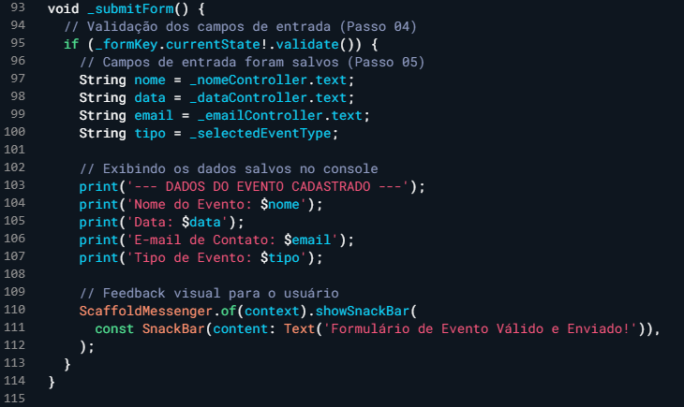
Salvamento dos campos de entrada
  Quando o usuário clicar no botão de envio, os dados digitados são salvos nas seguintes variáveis.
  Em seguida, você poderá visualizá-los no Console de depuração.

Slide 10
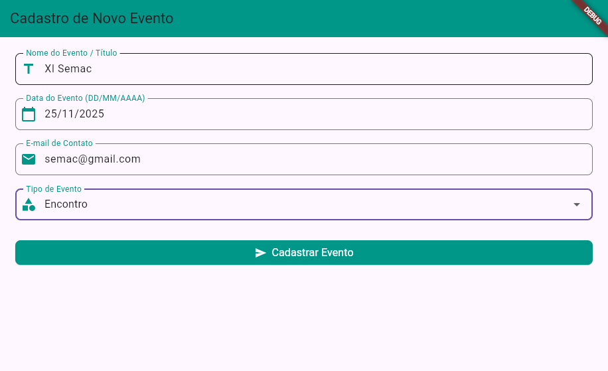
Resultado final
  Acesse o código completo em eventoForm.dart

Slide 11
Referências
Flutter: como criar um formulário. Disponível em: <https://www.alura.com.br/artigos/criando-formulario-com-flutter>. Acesso em: 8 mar. 2024.
Building user interfaces with Flutter. Disponível em: <https://docs.flutter.dev/ui>. Acesso em: 8 mar. 2024.

